Slide 1
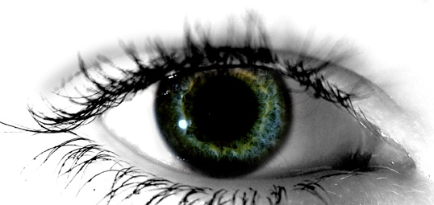
Электронная физкультминутка
для глаз
Prezentacii.com

Slide 14
Берегите зрение!

